Slide 1




Slide 2

Alma em Busca do Amor
Marcial Salaverry

Slide 3


Slide 4


Slide 5
Uma alma pelo amor procurando,
é uma alma viajante,
que outra alma procura...
Quer simplesmente uma alma pura,
que saiba amar de verdade,
que não tenha maldade...

Slide 6


Slide 7
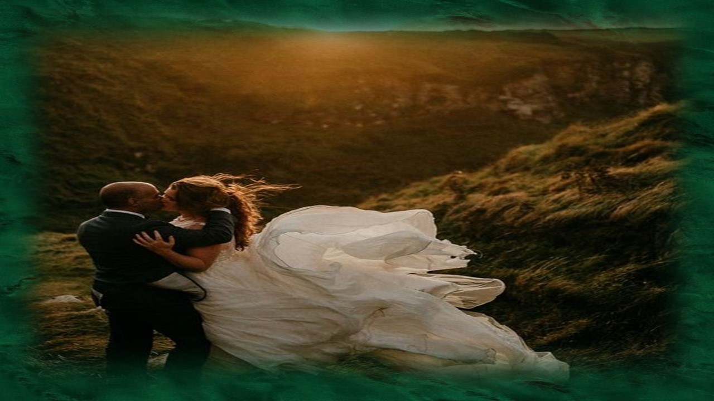

Slide 8
Que seja uma alma colorida,
pelas belezas da vida...
Uma alma que saiba amar,
incapaz de atraiçoar...
Que não saiba odiar,
nem mágoas guardar...

Slide 9


Slide 10


Slide 11
Para essa alma encontrar,
muito há que buscar...
Mas perto da lua,
encontrará a alma tua,
pronta pra se entregar,
pronta para amar...

Slide 12


Slide 13
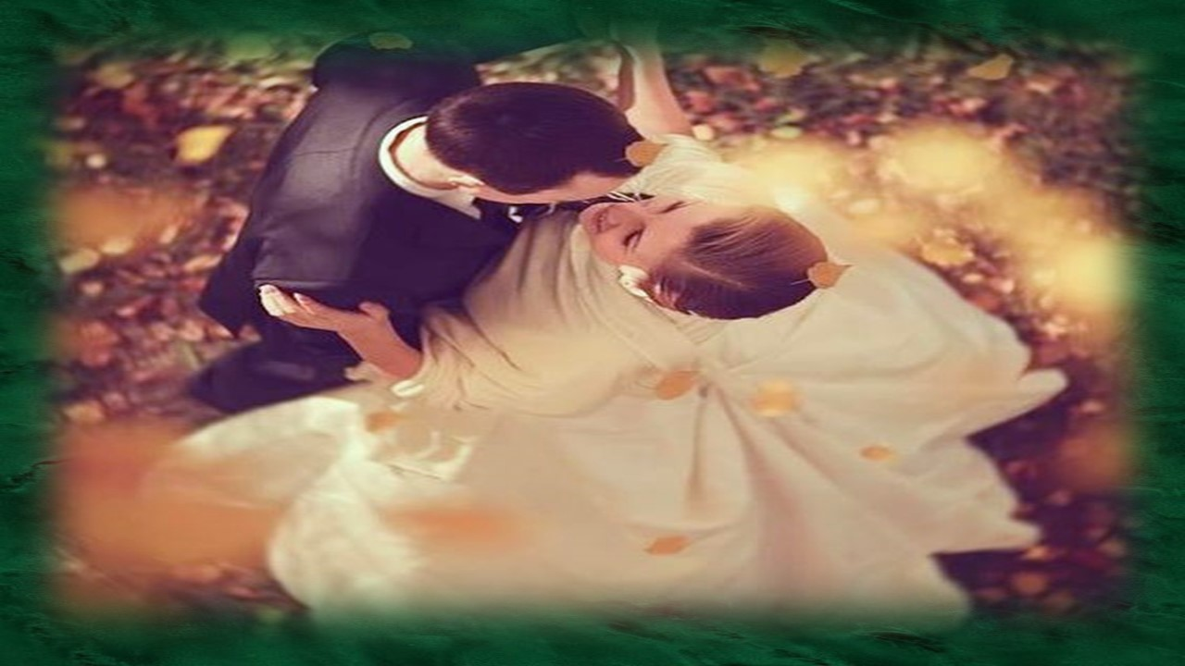

Slide 14

Marcial Salaverry
Cléo Menegatt

Slide 15


Slide 16
Imagens: Internet e Acervo Pessoal
Texto: Marcial Salaverry
Música:Flauta de Pan- Aline
http://www.sergrasan.com.br/cleoslides
Canal no Youtube:
Clique Aqui
Criação, Formatação e Edição:
Cléo Menegatt
cmenegatt2016@gmail.com

